Slide 1
Java序列化
夏思宇

Slide 2
概念
Java序列化是指把Java对象保存为二进制字节码的过程
Java反序列化是指把二进制码重新转换成Java对象的过程

Slide 3
序列化使用场景
希望在JVM停止运行后能够持久化指定对象
需要把Java对象通过网络进行传输，因为数据只能以二进制的形式在网络中进行传输，所以需要将对象序列化成二进制数据，然后通过网络进行传输，并在接收端将读取到的二进制数据反序列化成Java对象

Slide 4
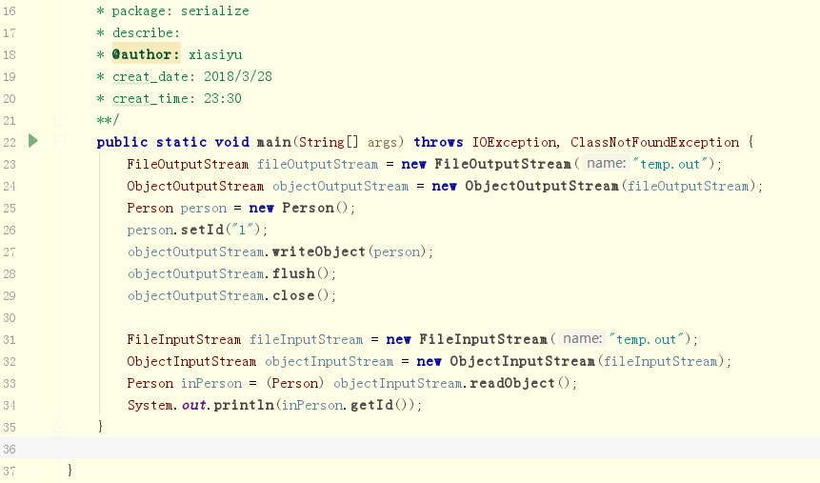
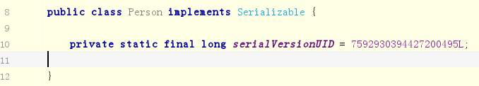
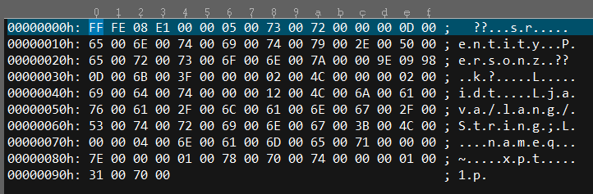
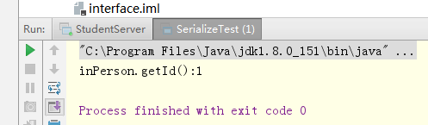
场景一：序列化到磁盘

Slide 5
场景二：网络中进行传输（RMI）

Slide 6
transient 关键字
控制变量的序列化，在变量声明前加上该关键字，可以阻止该变量被序列化到文件中，在被反序列化后，transient 变量的值被设为初始值，如 int 型的是 0，对象型的是 null

Slide 7
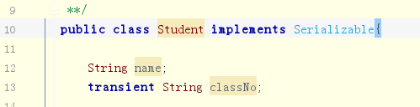

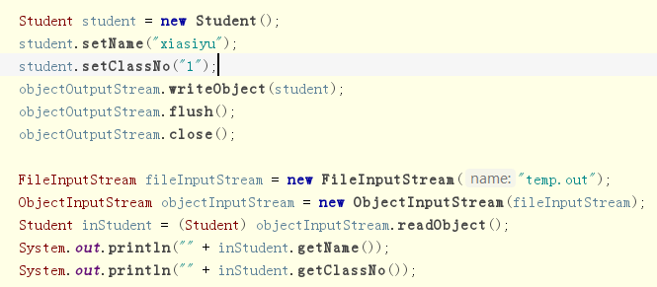
transient示例

Slide 8

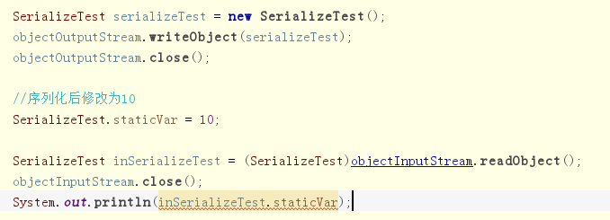
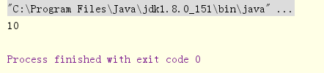
静态变量序列化-现象

Slide 9
静态变量序列化-原因
在序列化时，不会保存静态变量，因为序列化保存的是对象的状态，静态变量属于类的状态，因此 序列化并不保存静态变量
变量值变化时立即生效的原因，是因为静态常量放在方法区，只维持一个状态，所以在反序列化后取到的值是刚刚修改过的

Slide 10
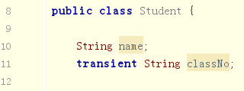
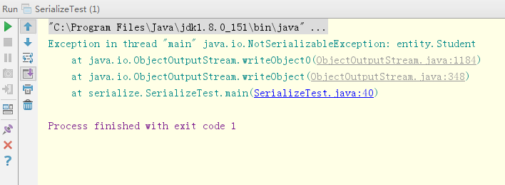
异常情况

